Slide 1
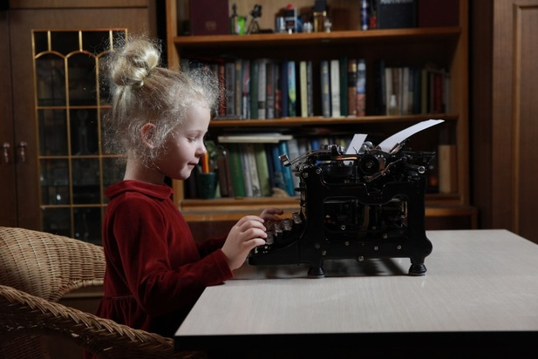
История одного экспоната

Slide 2
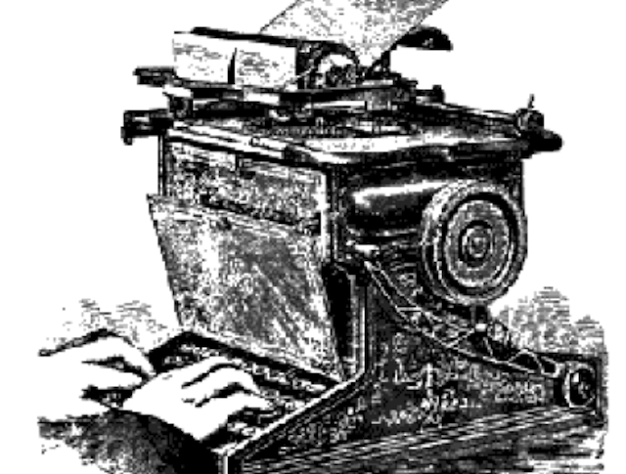
История одного экспоната
Печатная машинка от Генри Милля. Генри Милль был английским изобретателем, в 1714 году запатентовавшим «Машину для расшифровки письма», по описанию изрядно напоминавшую печатную машинку. Он умер в 1770 году, так и не сумев воплотить своё изобретение в жизнь.

Slide 3
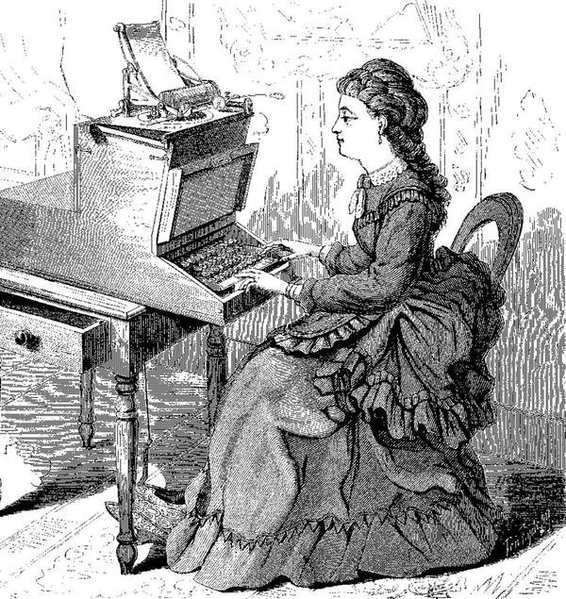
История одного экспоната
В 1808 г. свою печатную машину создал итальянец Пеллегрино Турри, для его слепой подруги –графини Каролины Фантони де Фивиззоно. До наших дней дошла ее переписка.

Slide 4
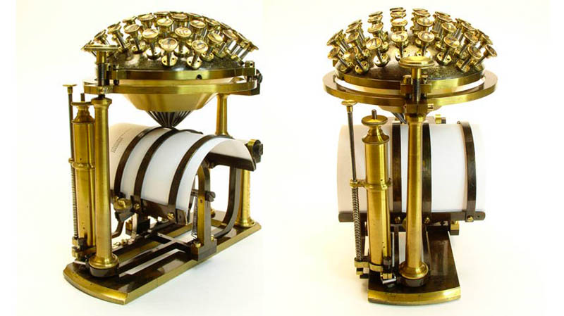
История одного экспоната
Механизм, который многие считают настоящим предком истинной, эффективной и финансово успешной печатной машинки был создан Расмусом Маллинг-Хансеном. Помимо того, что "Печатный шар" был эффективен, он был и эффектен: изящен и даже красив. Медная полусфера, усыпаная клавишами, располагалась над цилиндром с закрепленным листом бумаги. Механизм был построен и действительно работал, в отличие от некоторых прежних неудачных агрегатов, хотя он больше похож на престижные часы, чем на офисную технику.

Slide 5
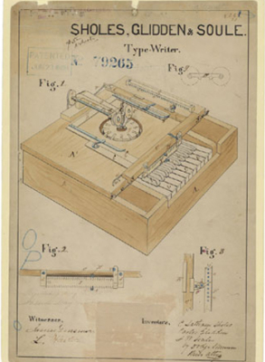
История одного экспоната
Это напечатанный чертеж Печатной машинки, изобретенной Кристофером Л. Шоулсом, Карлосом Глидденом, и Дж.В. Соулом. Их идея, которую они запатентовали в 1867 году, принесла свои плоды через несколько лет в виде первой коммерчески успешной печатной машинки в мире.

Slide 6
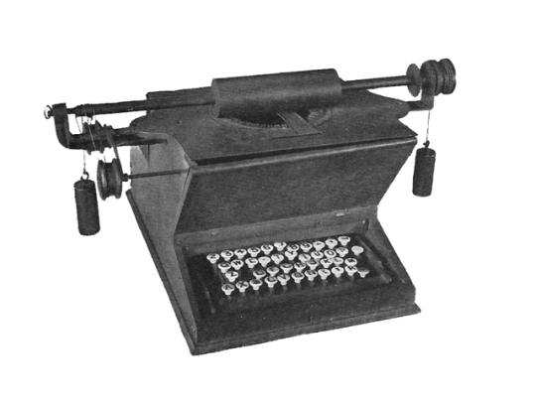
История одного экспоната
Так выглядела печатная машинка Шоулса и Глиддена. Она стала не только первой коммерчески успешной печатной машинкой, она также была первой машинкой с QWERTY-клавиатурой. Не так много изменится в основной конструкции в течение следующих 100 лет.

Slide 7
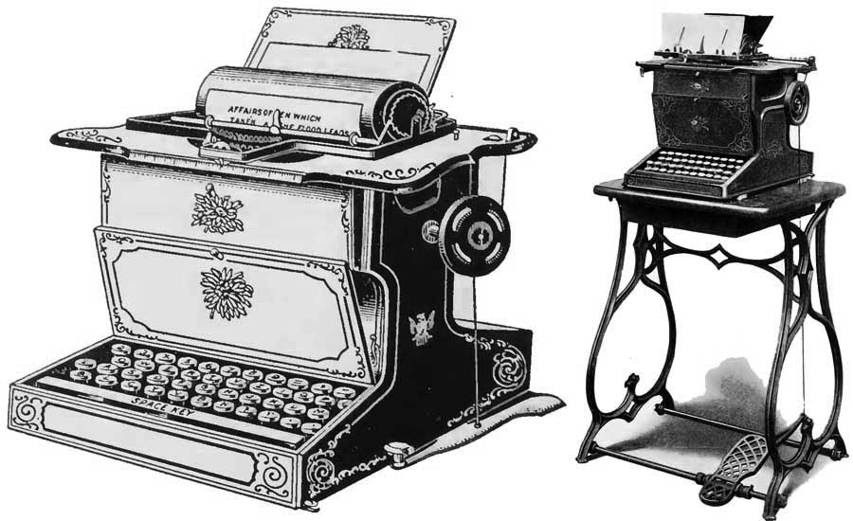
История одного экспоната
Так выглядел «Ремингтон» № 1

Slide 8
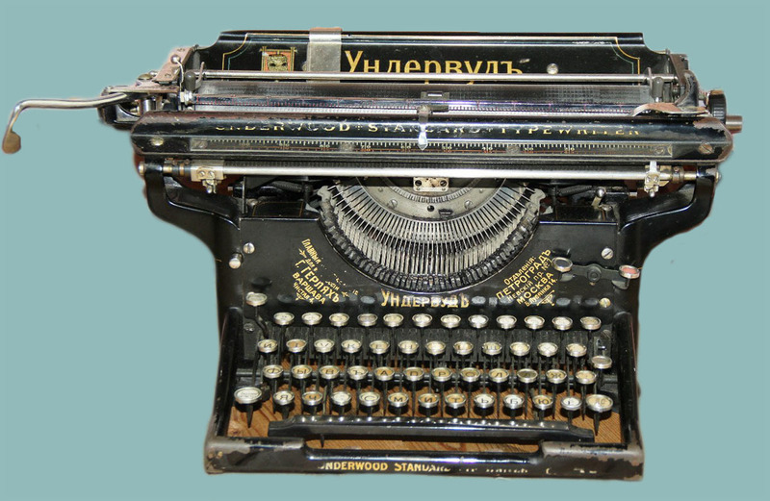
История одного экспоната
Первая пишущая машинка «Ундервуд» была изобретена американцем немецкого происхождения Францем Вагнером, который показал её предпринимателю Джону Ундервуду. Тот поддержал Вагнера и купил его компанию, быстро приобретя широкую популярность, приносившую огромные доходы. «Два миллиона машинок были проданы в начале 1920-х годов, а их продажи «были равны по количеству продажам машинок всех других фирм, их производящих, вместе взятых». В период своего расцвета, будучи крупнейшим в мире производителем пишущих машинок, завод компании выпускал по одной пишущей машинке в минуту

Slide 9
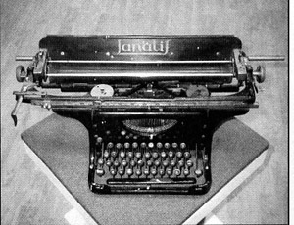
История одного экспоната
В ноябре 1929 года была выпущена первая пишущая машинка оригинальной конструкции, названная создателями «Яналиф». 31 декабря о казанской новинке сообщила газета «Вечерняя Москва». Это была первая машинка советской конструкции. Ее отправили в Москву, в Институт техники управления. Было получено заключение: «Конструкция хорошая, по своим технико-экономическим и эксплуатационным данным значительно лучше многих иностранных изделий».
23 июля 1930 года ВЦИК и СНХ РСФСР решили построить в Казани фабрику пишущих машинок, которая заработала 1 января 1931 года. Она находилась в здании бывшей первой электростанции на площади Свободы (теперь на этом месте здание Госсовета РТ).
В первый год существования фабрики было выпущено 139 машинок, в 1932-й – уже тысячу.

Slide 10
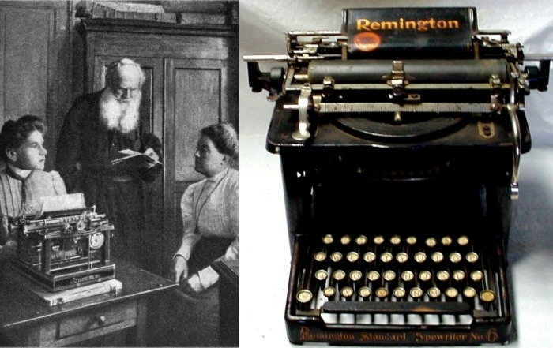
История одного экспоната
Первой известной книгой, текст которой был напечатан с помощью пишущей машинки, стал роман Марка Твена "Приключения Тома Сойера". Без пишущей машинки невозможно было представить и кабинет Льва Толстого - одного из первых литераторов, печатавших на подобных приборах. Он предпочитал Remington.

Slide 11
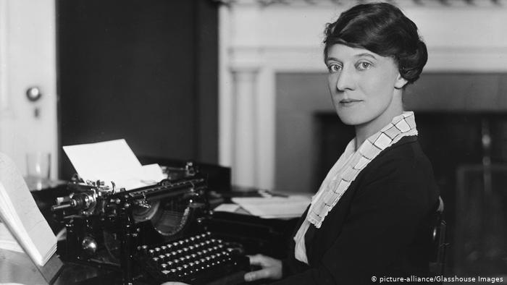
История одного экспоната
Орудие эмансипации
Пишущая машинка произвела революцию в делопроизводстве, став еще и мощным орудием эмансипации женщин. Дело в том, что это устройство открыло им двери в конторы, то есть туда, где прежде трудились только мужчины. С появлением пишущих машинок конторских служащих-мужчин стали теснить женщины - и не только машинистки.
На фото: сотрудница одной из американских контор (1921).

Slide 12
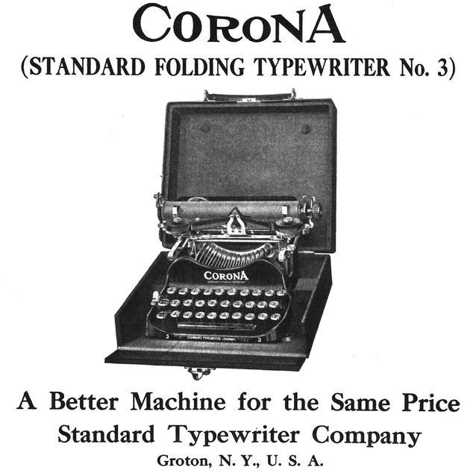
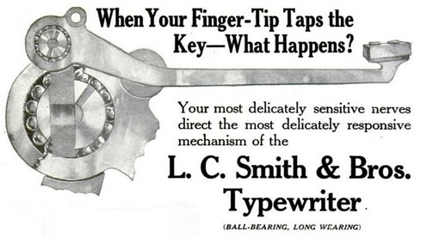
История одного экспоната
L. C. Smith & Bros. Typewriter Company, США, Сиракьюс, штат Нью-Йорк
Standard Typewriter Company, США, Гротон, штат Нью-Йорк

Slide 13
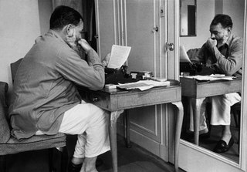
История одного экспоната
В 1912 году машинка Corona впервые появляется на рынке. Её изготовили в компании Standard Typewriter Company в Штатах. Эта машинка и по сей день остается на первых позициях в ряду машинописных устройств. За все время производства, "Corona 3" признана самой компактной и легкой, что обуславливает очень долгий период ее продаж, вплоть до 1940 года. Главная особенность «Короны» - трёхярдная клавиатура с тремя регистрами, а также откидная каретка. Именно поэтому американцы заботливо называют ее «первым ноутбуком». В свой век, «Corona 3» произвела настоящий фурор в силу своей компактности и удобства использования. Военные корреспонденты во время 1 – ой мировой войны использовали именно «корону». Но не только масштабом продаж и своей компактностью прославилась "Corona 3".

Slide 14
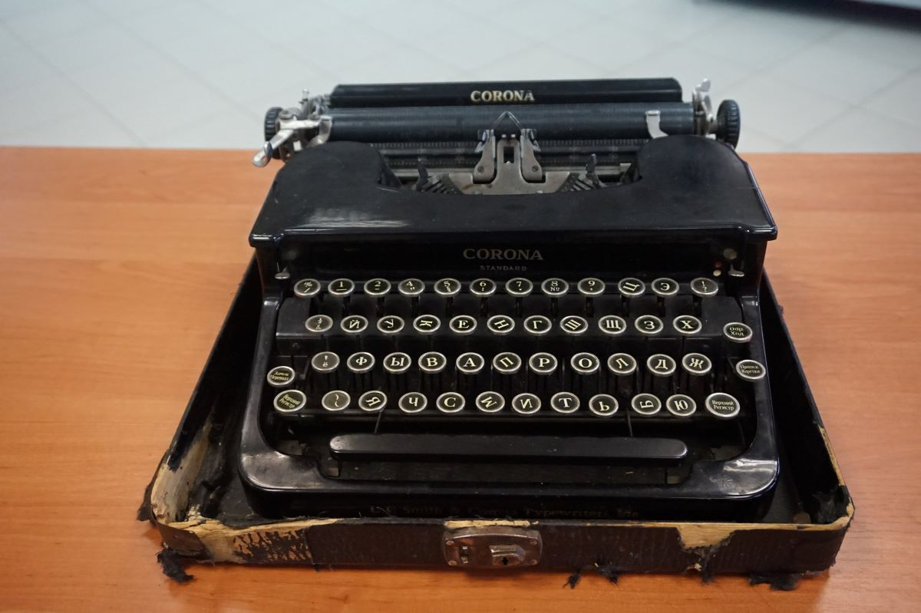
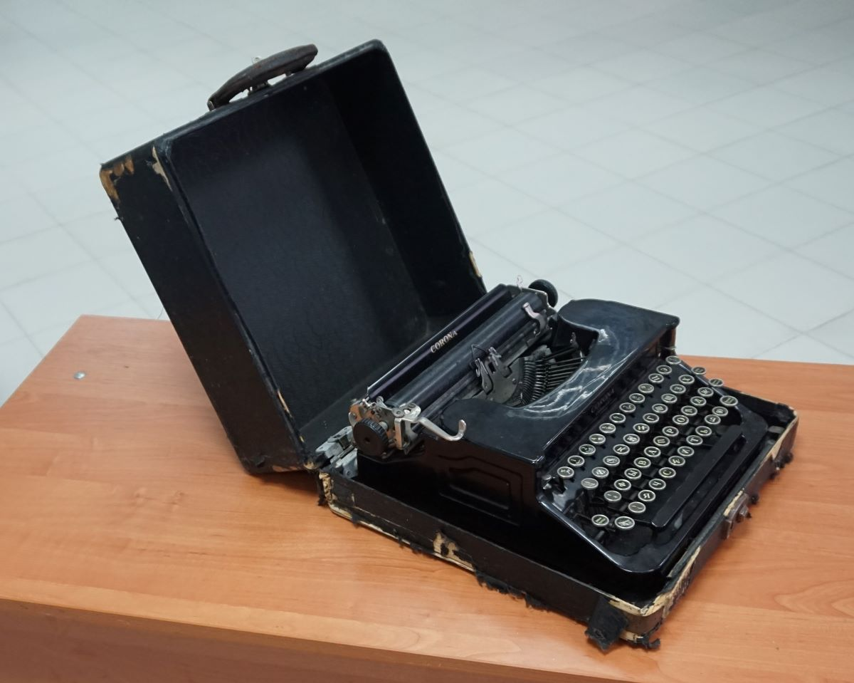
История одного экспоната
Портативная пишущая машинка CORONA STANDARD, производившаяся американской компанией L.C. Smith & Corona Typewriters Inc. в 1930-х гг.

Slide 15
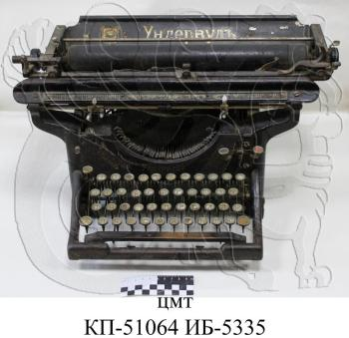
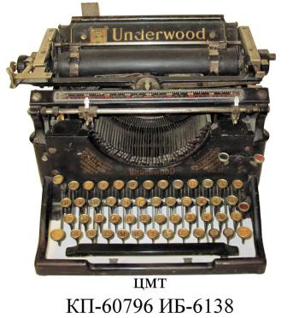
Центральный музей Тавриды
Машинка печатная «Ундервудъ» Период создания:
Конец XIX - начало XX вв.
Машинка печатная «Underwood»
Период создания:1917 г.

Slide 16
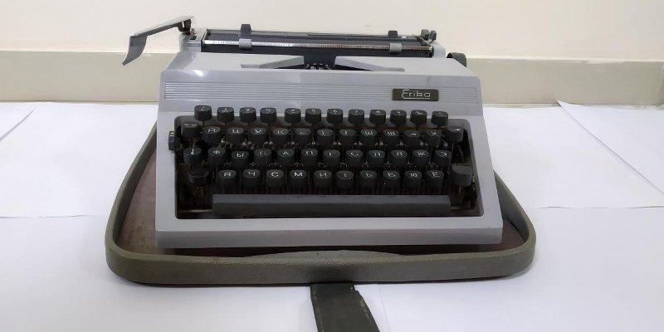
Музей истории города Симферополя
Пишущая (печатная) машинка «Еrika» Период создания:
1970

Slide 17
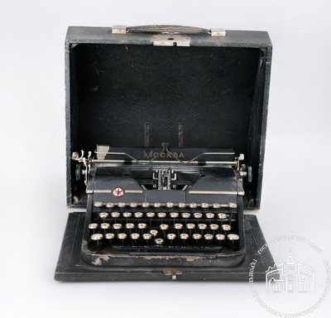
Севастопольский военно-исторический музей-заповедник
Пишущая машинка «Москва». Принадлежала Лисуну Александру Андреевичу, начальнику кафедры марксизма-ленинизма Севастопольского Высшего Военно-морского инженерного училища. Период создания:
около 1950 г.

Slide 18
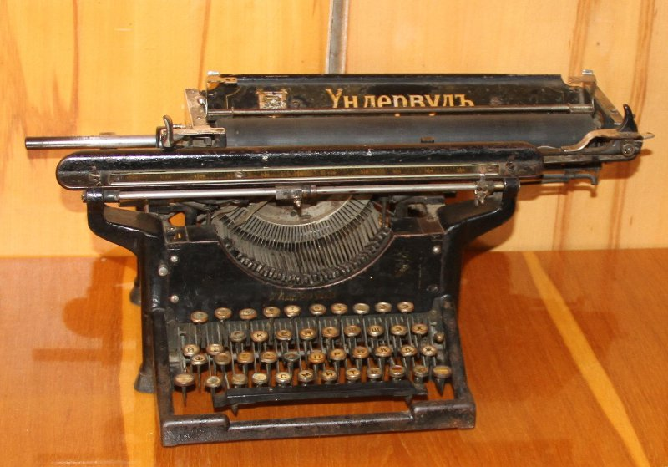
Ливадийский дворец-музей
Машинка пишущая «Ундервуд» с клавиатурой и движущейся кареткой. Период создания:
Начало XX в.

Slide 19
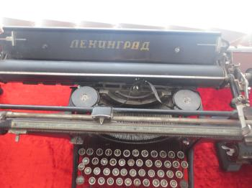
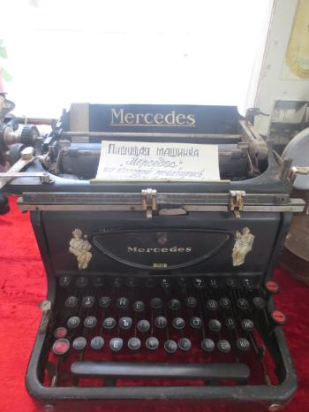
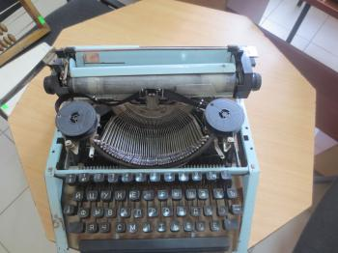
Белогорский районный историко-краеведческий музей
Период создания:
XIX в.
Период создания:
1970 г.
Период создания:
1918 г.

